Slide 1
Динозавры
Проектная работа
Автор: Голованов Владислав
Руководитель: Москаленко Т.М.
Консультант: Голованов А. М.-папа
Тогучин 2013 год

Slide 2
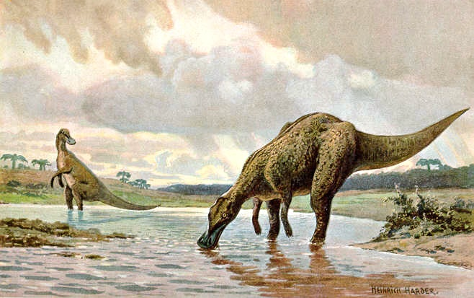
Цель работы
Предметом исследования в моей работе является изучение мира динозавров и их жизни.

Slide 3
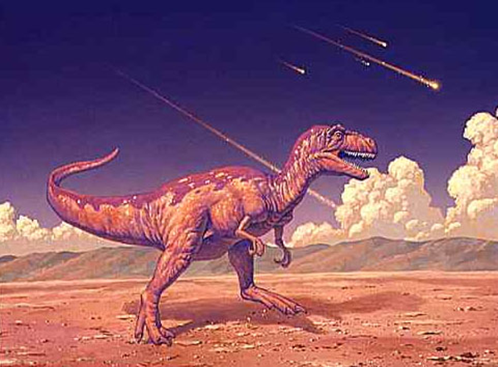

Slide 4
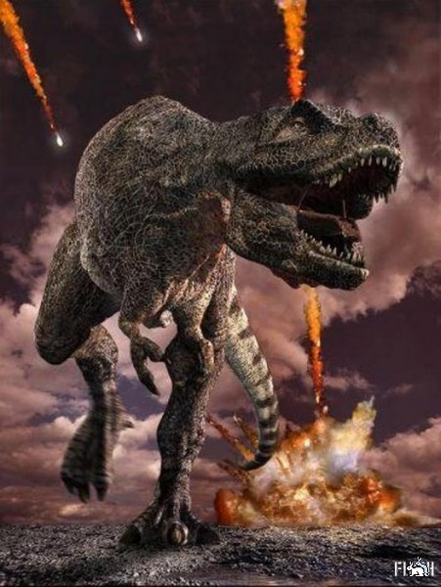

Slide 5
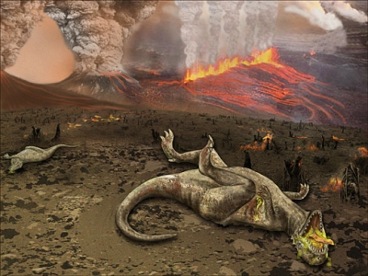

Slide 6
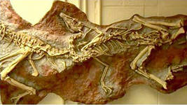

Slide 7
Удар МЕТEОРИТА или какая-то иная внезапная катастрофа могли лишь существенно нарушить условия обитания животных и растений и вызвать процесс постепенного вымирания многих их видов, но не уничтожить их сразу.
Такая точка зрения дает более логичное объяснение загадочному исчезновению динозавров.

Slide 8
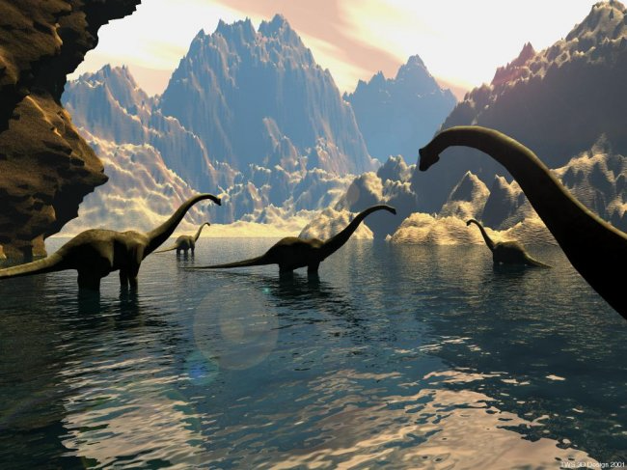
…но как они жили ? Мы сейчас и узнаем.

Slide 9
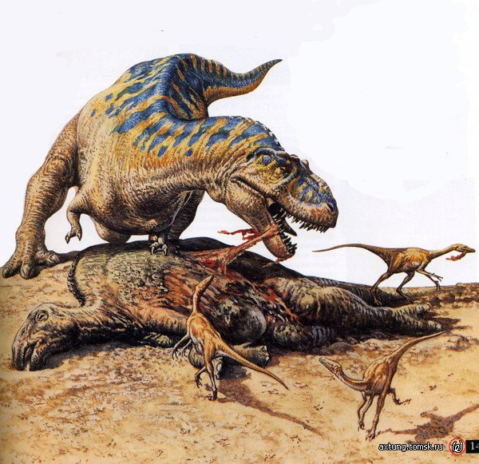

Slide 10
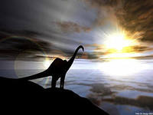

Slide 11
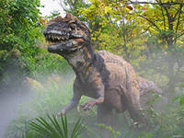

Slide 12
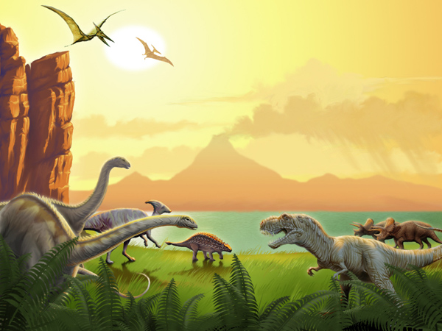

Slide 13
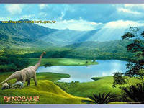
Вот как жили динозавры пока на них не упал метеорит.

Slide 14
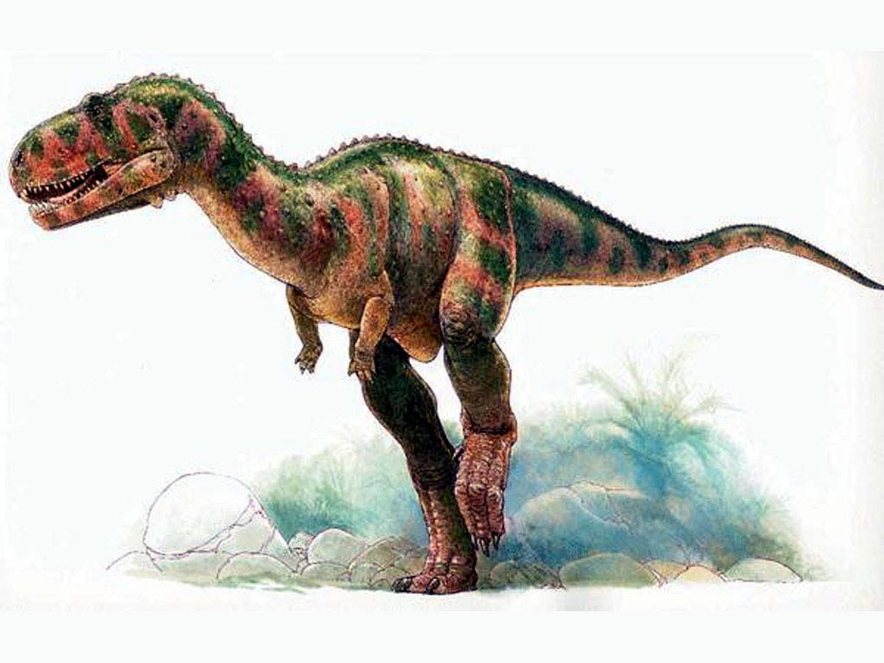
Но самый опасный из динозавров это конечно теранозавр

Slide 15
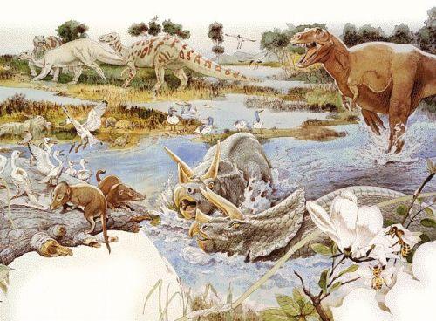

Slide 16
Выводы
Мне удалось узнать, что травоядным динозаврам было трудно выживать. И что плотоядные динозавры опасны. И в мире динозавров было здорово.
Yandex.ru
Ru.Wikipedia.org
Dinosaur.ru

